Slide 1
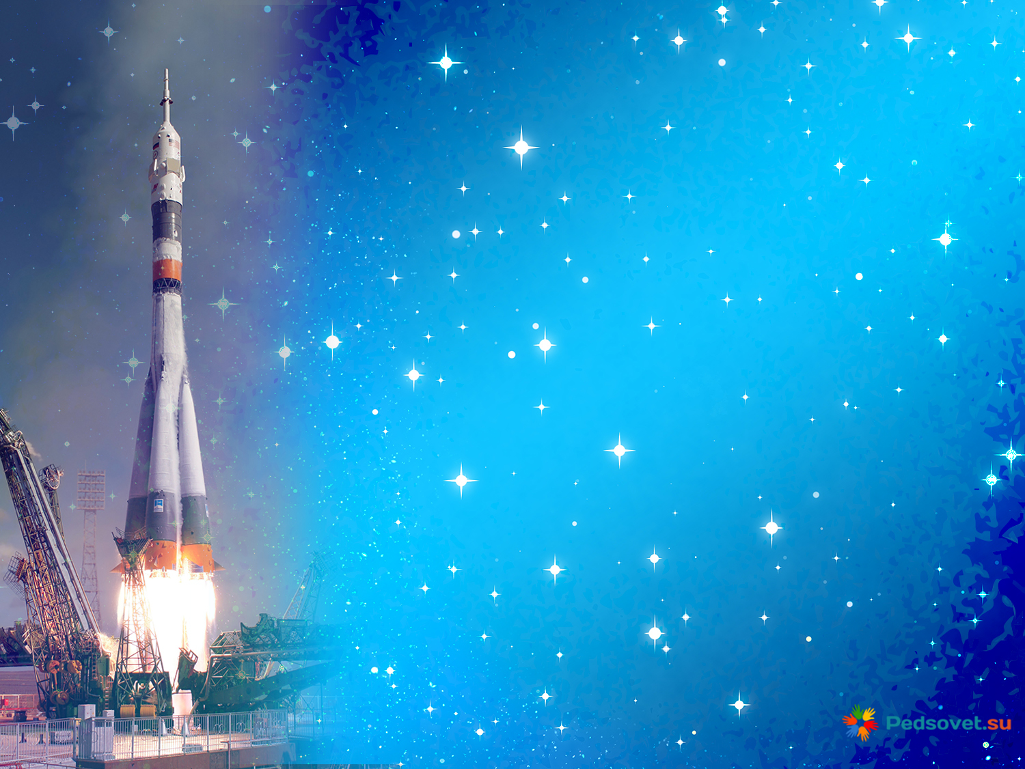
12 апреля
День
Космонавтики

Slide 2
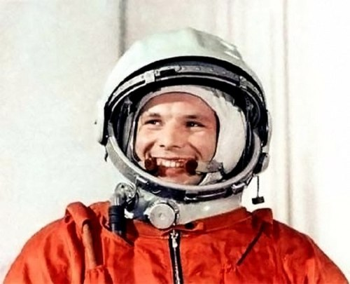
В 1961 году 12 апреля, впервые в мире в космос
на космическом корабле «Восток» поднялся
наш герой Юрий Алексеевич Гагарин

Slide 4
МЕТЕОРИТЫ

Slide 6
Возвращение
на землю

